Slide 1
BMS云盒方案
移远通信 QuecPython
王豹+软件一部

Slide 2

学习目标
了解公司的发展历程
认同公司的使命、愿景、核心价值观、经营理念
能阐述至少1个符合移远企业文化的案例
说明：时间安排、课堂纪律、教材教具
记忆：了解Quecpython方案开发
理解：理解BMS云盒工作原理和工作机制
应用：学习如何利用当前云盒方案进行二次开放

Slide 3
目录一 BMS云盒方案概述
目录二 BMS云盒系统框架
目录三 BMS云盒二次开发

Slide 4
BMS云盒方案概述
01

Slide 5
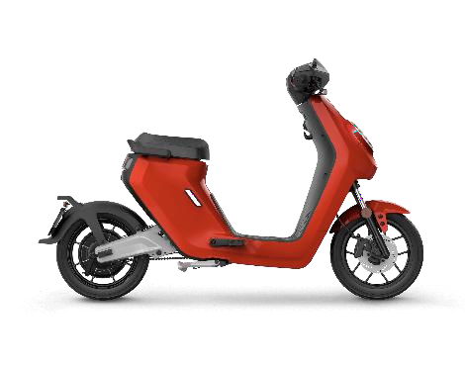
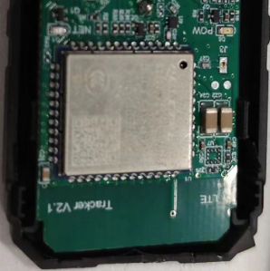



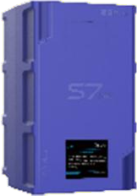
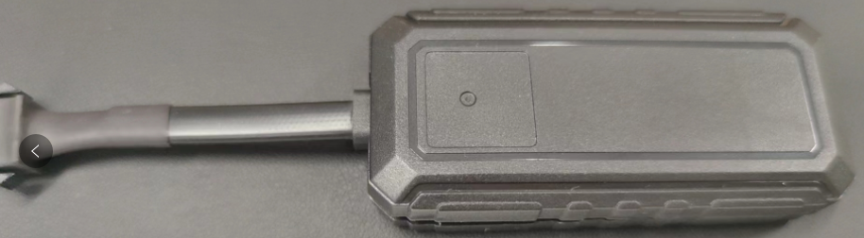

方案概述
✮
通讯协议对接
云平台
（移远DMP+SaaS）
MQTT
BMS云盒
（移远4G+GNSS模组）
485
BMS保护板
电池组
一线通
移远BMS云平台 QuecCloud
组装外壳
4G 通信云盒
一线通/485

Slide 6
BMS云盒功能列表
GNSS 定位
模组自带GNSS，更小巧
硬件接口
一线通/485
支持连接移远云
基于python语言开发
软硬件一体方案
方便客户快速开发
手机APP
天天酷骑软件界面丰富
支持二次开发
基于成熟框架，人力投入少，开发周期短
业务逻辑：BMS云盒将电池数据和位置信息上传到云平台，云平台将数据发送到手机APP（天天酷骑），用户使用手机APP可以对电池进行参数设置和充放电控制。当BMS云盒接收到有效电池数据时，以60s（可设置）的上报周期上报数据，当连续30s没有接收到有效电池数据则进入低功耗模式停止数据上传。当BMS云盒再次接收到电池数据退出低功耗模块，进行正常业务处理。

Slide 7
BMS云盒系统框架
02

Slide 8
BMS云盒硬件框图
LTE
天线
SIM卡
主控
QuecPython
模组
供电
APP
网络
一线通
对外通信
12V供电
485

Slide 9
BMS云盒软件系统框图
客户终端展示
SAAS
（移远云）
APP
（天天酷骑）
传输层
Quecthing
QuecPython
模组
GNSS定位
一线通/485 获取电池数据
python运行时
网络管理
功耗管理
云端对接
程序升级

Slide 10
BMS云盒二次开发
03

Slide 11


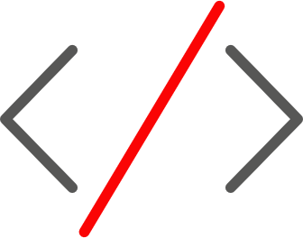

BMS云盒方案的开发语言——QuecPython
跨平台
动态加载
应用代码无需改动，即可在多个Quectel物联网模组中无缝切换
动态地加载脚本
应用升级更加方便灵活
嵌入式普及率
越来越高
无需编译
简单易学
无需编译、所“写”即所“得”
编写调试一体化
自然语言编程，像写文章一样写代码
丰富的应用框架，编程菜鸟也能做产品
面向对象设计，不会C也能轻松做开发

Slide 12
BMS云盒方案二次开发组件
Components for BMS Com Box
OTA
Python Std. Libraries
Python Basic Libraries
Historical Data Storage
Settings
BMS Communication（SIF、485）
Cloud（Quecthing）
MicroPython
MPY(1.12)
Port Adapter
VFS
Open Source Built-in Modules
Quectel Module（CAT1/CAT4/CATM…）

Slide 13
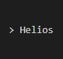

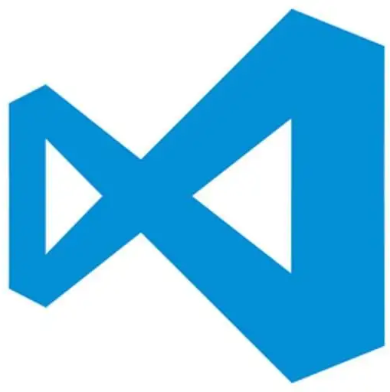
QuecPython 开发工具
HeliosSDK/ToolChain + QPYcom + VSCode/Plugin
多种开发工具助力开发者玩转QuecPython
HeliosSDK/ToolChain
面向高级开发者
可向系统底层添加更多的驱动、算法
可按需配置QuecPython虚拟机的特性
……
QPYcom集成工具
REPL交互
文件传输
固件合成与烧录
……
VSCode+Plugin
使用VSCode编写代码
使用插件QuecPython辅助开发：
REPL交互、文件传输、固件烧录
……

Slide 14
QuecPython 固件生成流程
QuecPython VSCode Plugin
（Original）
QuecPython Firmware
+
QuecPython Script Files
QPYcom
（New）
QuecPython Firmware
Download

Slide 15
课程总结
本次课程主要是介绍了QuecPython开发，以及云盒方案。
通过Quecpython进行嵌入式开发比C语音更快速高效

Slide 16
课后练习(对本次课程掌握情况进行检测)
云盒可以通过什么方式和电池保护板通信？
云盒向云端上报信息的默认周期是多少？

Slide 17
课程答疑
Q&A

